Slide 1






Potencial do extrato aquoso de Piper aduncum sobre o crescimento micelial de Corynespora cassiicola obtido de pepineiro
Aluno: Ronald Weller Rodrigues Grana
Orientador: Matheus Miranda Caniato, Esp.
Co-orientador: Roniscley Pereira Santos, Dr.
Agradecimentos

Slide 2
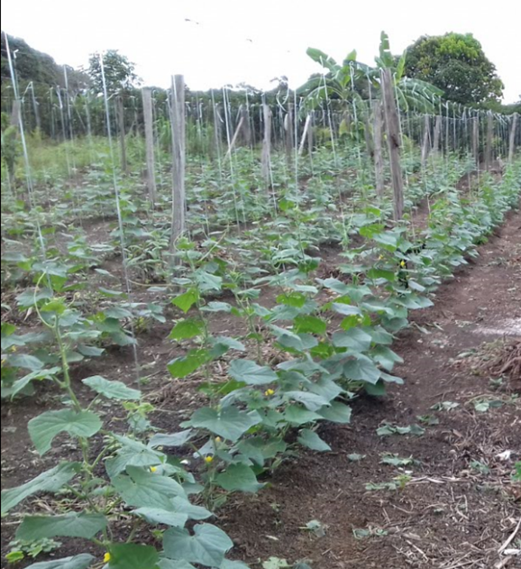
Introdução
A cultura do pepino
Classificação botânica;
Ordem: Curcubitales
Família: Curcubitaceae
Espécie: Cucumis sativus L.
http://www.jardineiro.net/plantas/tomate-solanum-lycopersicum.html
Foto: Christiane Calderan
Figura 1. Pepino (Cucumis sativus L.)

Slide 3
Introdução
Entraves à produção
Doenças fúngicas
Corynespora cassiicola
A mancha de corynespora é uma doença que vem causando grandes prejuízos aos produtores de pepino no Estado do Amazonas devido ao clima quente e úmido na região.
Notes:
Apesar de ser uma cultura bastante apreciada pela população o Amazonas apresenta alguns entraves à produção de pepino na época de maior densidade pluviométrica. Entre os entraves a produção destacam-se as doenças causadas por fungos. Dentre esses fungos corynespora cassiicola merece destaque (depois leia “A mancha de corynespora é uma doença que vem causando grandes prejuízos aos produtores de pepino no Estado do Amazonas devido ao clima quente e úmido”).

Slide 4
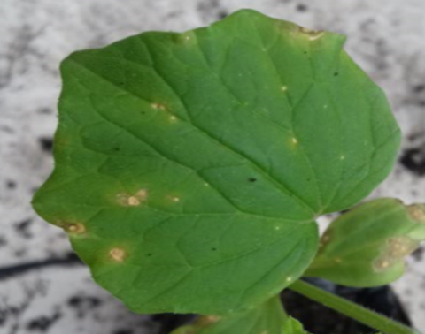
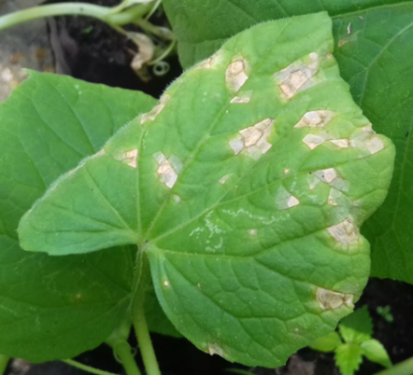
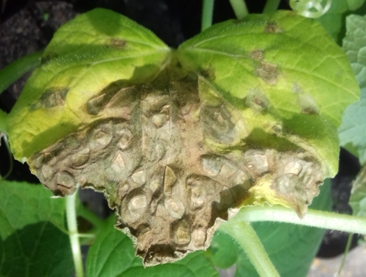
Introdução
Sintomas
Foto: Matheus Caniato
Foto: Matheus Caniato
Foto: Matheus Caniato
Figura 2 Sintomas de C. cassiicola em folhas de tomateiro. Fotos: Matheus Caniato.
Notes:
Falar sobre o desenvolvimento dos sintomas

Slide 5
Introdução
Sobrevivência^{[1]}
Fonte de inóculo
Restos culturais
Plantas hospedeiras
Sementes
contaminadas
Figura 3. Principais fontes de inóculo do fungo Corynespora casiicola.
^{[1]} CUTRIM e SILVA (2003)
Notes:
Plantas hospedeiras
Trapoeraba
(Commelina benghalensis)
e
Assa-peixe
(Veronia cinera)

Slide 6
Introdução
Controle
A
B
Controle químico
Clorothalonil^{[3]}
Mancozeb^{[3]}
Controle cultural
Rotação de culturas²
Eliminação de plantas hospedeiras^{[4]}
Eliminação de restos culturais¹
Sementes e mudas sadias
Figura 4. Métodos de controle utilizados no manejo da mancha de corynespora. A) Controle químico e B) Controle cultural.
¹LOPES e REIS, 2007; ²LOPES; REIS; BOITEUX, 2005; ³PERNEZNY e SIMONE, 1999 ; ^{[4]}Cutrim e Silva (2003)

Slide 7
Introdução
Justificativa
Buscando alternativas para o controle da mancha de Corynespora, um método que vem nos últimos anos apresentando resultados satisfatórios em diversas pesquisas é a utilização de plantas com efeitos antimicrobianos.
A família botânica Piperaceae possui espécies que apresentam potencial no controle de microrganismos nocivos às plantas cultivadas.
Neste contexto, a utilização de plantas no controle de doenças é uma alternativa ao uso de agrotóxicos, que além de não comprometer o meio ambiente se empregada adequadamente é viável e de baixo custo.

Slide 8
Objetivos
Objetivo geral
Verificar o efeito de Piper aduncum sobre o crescimento micelial de Corynespora cassiicola in vitro.
Objetivos específicos
Avaliar cinco concentrações do extrato aquoso autoclavado de P. aduncum sobre o crescimento micelial de C. cassiicola in vitro.

Slide 9
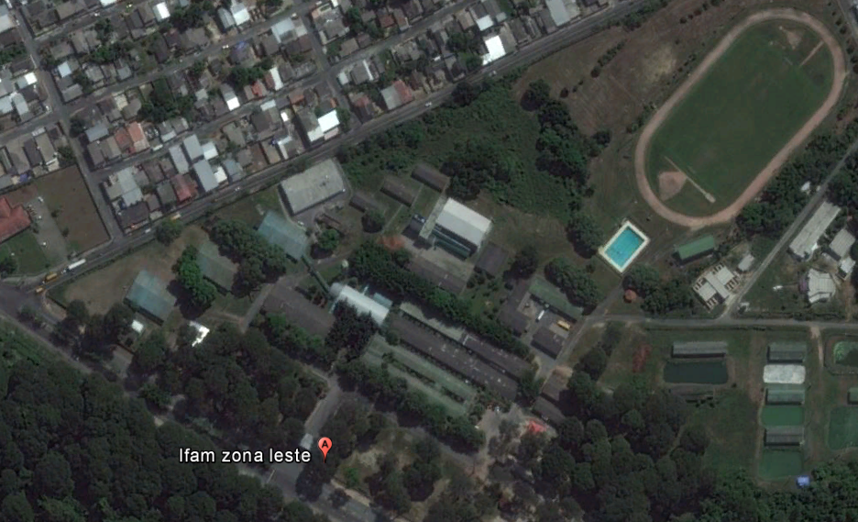
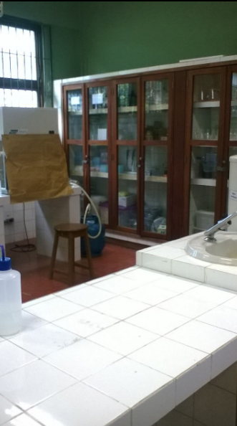
Material e métodos
Localização da área de estudo
A
B
Figura 5. A. Vista aerea do Campus do Instituto Federal de Educação, Ciência e Tecnologia do Amazonas – IFAM Campus Manaus Zona/ Leste. Manaus, 2016. Fonte: Google Earth; B. Laboratório de Biologia (IFAM). Foto: Ronald Grana.
.

Slide 10
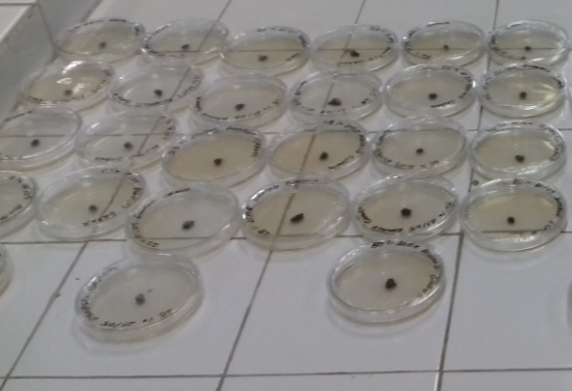
Material e métodos
Delineamento Experimental
DIC
6 TRATAMENTOS
0% TESTEMUNHA
1, 5, 10, 25 e 50%
6 REPETIÇÕES
Placas de petri
Figura 6. disposição das placas após casualização.

Slide 11
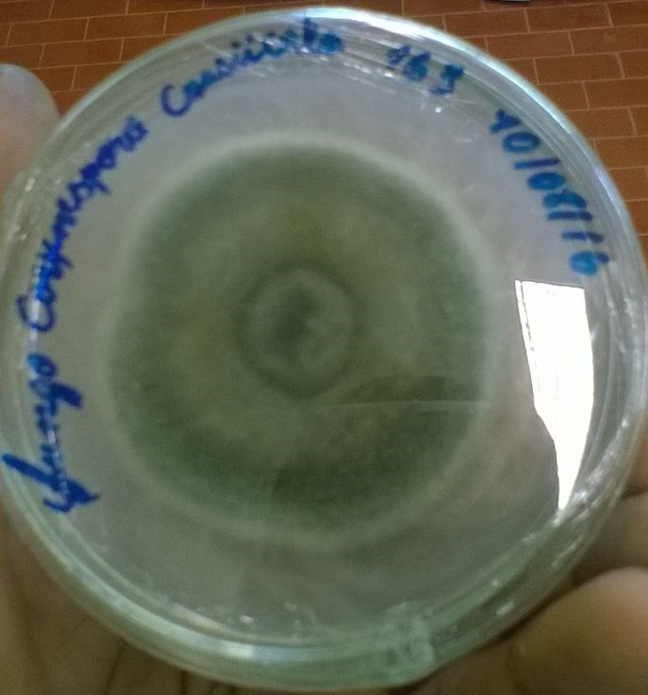
Material e métodos
Obtenção do isolado de Corynespora cassiicola
Figura 7. Colônia de Corynespora cassiicola (ISO 163) obtida junto ao INPA.

Slide 12
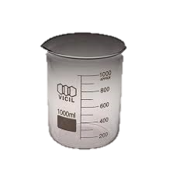
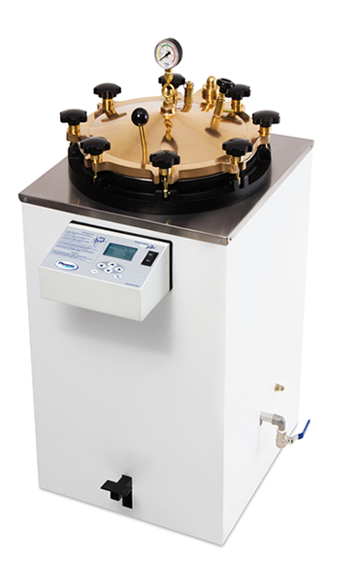

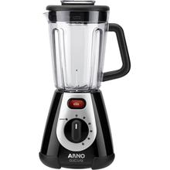
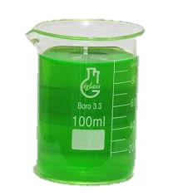

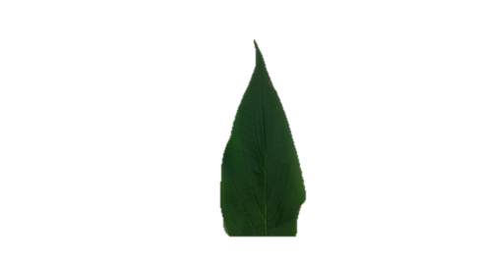
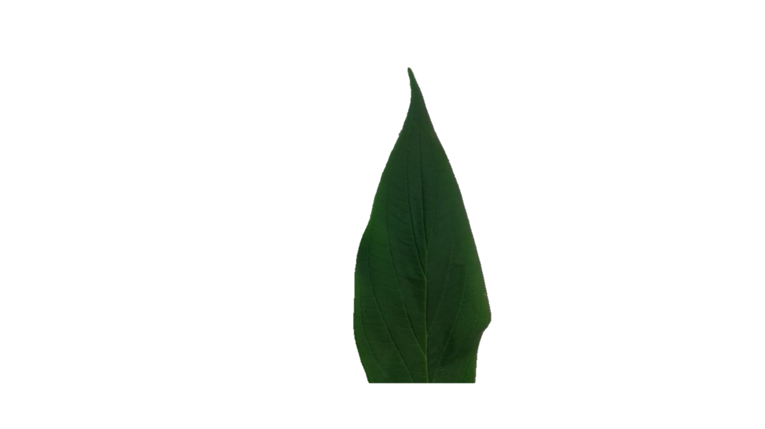




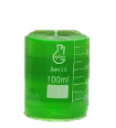
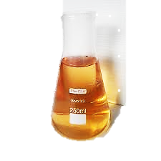
Material e métodos
Preparo do extrato bruto
Introdução de água destilada esterilizada e processamento.
Autoclavagem
Filtragem
em gaze
Fragmentos de folhas
de P. aduncum
Extrato aquoso filtrado
Folhas de P. aduncum
BDA
Extrato aquoso
autoclavado
Notes:
Treina esse slide...está tudo escrito nele

Slide 13


Material e Métodos
6. Montagem do ensaio
Placa de Petri contendo colônia de C. cassiicola em meio BDA.
Retirada dos discos
5 mm
Placa de Petri contendo somente meio BDA (dose 0) e BDA + doses (1, 5, 10, 25 e 50%)
Figura 8. Esquema da repicagem do fungo C. cassiicola por meio de discos de micélio.
Notes:
Para a montagem do experimento foram retirdos discos e micelio de 5 cm de diameto, os quais foram transferidos para as placas contendo somente meio BDA (dose 0) e bda + doses ( 1, 5, 10, 25, 50%)

Slide 14
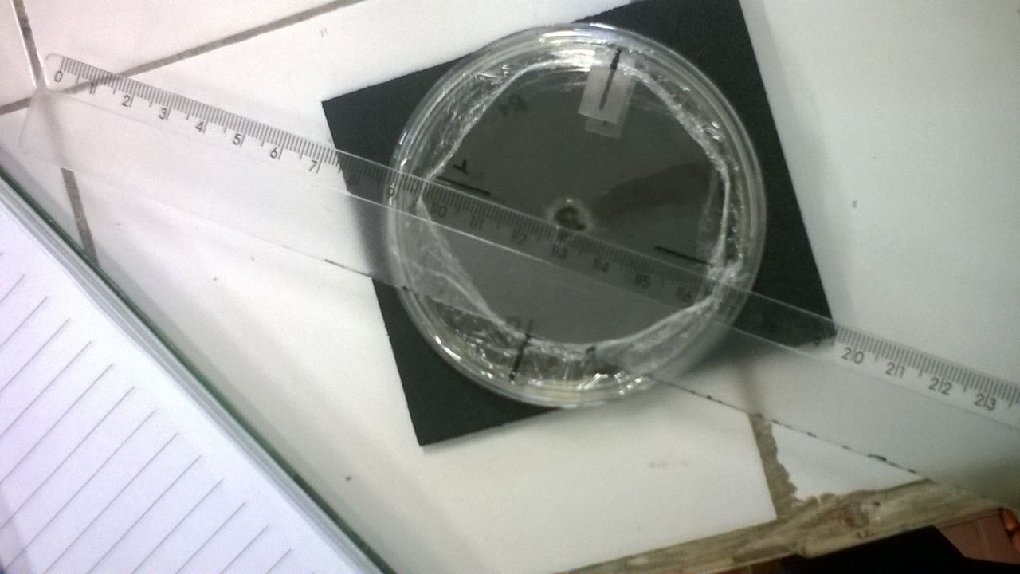
Material e métodos
Avaliação
Figura 9. Medição da colônia utilizando régua milimetrada.
Notes:
Medição das colonias

Slide 15
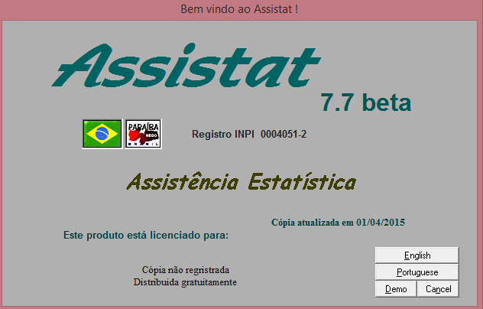
Material e Métodos
Análise estatística
Os dados obtidos foram submetidos à análise de variância e as médias comparadas pelo teste Scott-Knott ao nível de 5% de probabilidade utilizando-se o programa de análises estatísticas Assistat 7.7 beta.
Figura 10 Tela de acesso do programa Assistat 7.7 beta..

Slide 16
Resultados e discussão
Tabela 1. Médias do diâmetro das colônias aos 2, 3, 4, 5, 6, 7 e 8 dias após a montagem do ensaio.
 | Dias
 | 2 | 3 | 4 | 5 | 6 | 7 | 8
Dose | Diâmetro da colônia (cm)
0 | 1,05 b | 1,28c | 1,45 b | 1,55 b | 1,75 a | 1,96 a | 2,10 a
1 | 0,98 b | 1,35 c | 1,62 b | 1,78 c | 1,92 b | 2,15 a | 2,30 a
5 | 0,95 b | 1,26 c | 1,47 b | 1,61 b | 1,79 a | 1,98 a | 2,13 a
10 | 1,02 b | 1,30 c | 1,58 b | 1,77 c | 1,96 b | 2,06 a | 2,29 a
25 | 0,85 b | 1,07 b | 1,39 b | 1,91 c | 2,39 c | 2,70 b | 3,30 b
50 | 0,63 a | 0,79 a | 0,97 a | 1,34 a | 1,62 a | 1,98 a | 2,30 a
CV% | 13,10 | 16,44 | 12,43 | 10,52 | 8,56 | 11,31 | 9,81
*Médias seguidas da mesma letra na coluna não dierem estatísticamente entre si ao nível de 5% de probabilidade pelo teste Scott-Knott.
Notes:
O crescimento micelial quantificado pelo diâmetro da colônia foi influenciado pela aplicação do extrato de P aduncum na dose de 50%, o qual promoveu efeito fungistatico reduzindo o cerscimento micelail somente nos 4 primeiros dias de avaliação
Entretanto, a partir da quinta avaliação o diâmetro da colônia foi semelhante ao da testemunha.Sugerindo que houve um estímulo ao crescimento
A dose de 25% da mesma forma a partir da quarta avaliação estimulou o crescimento do patogeno.

Slide 17
Resultados e discussão
Gráfico 1. Regressão polinomial cúbica das médias dos tratamentos com as doses de 0, 1, 5, 10, 25 e 50% do extrato aquoso de P. aduncum , para cada dia de avaliação, sobre C. casiiicola in vitro.

Slide 18
Resultados e discussão
Gráfico 1. Regressão polinomial cúbica das médias dos tratamentos com as doses de 0, 1, 5, 10, 25 e 50% do extrato aquoso de P. aduncum , para cada dia de avaliação, sobre C. casiiicola in vitro.

Slide 19
Conclusão
O crescimento micelial quantificado pelo diâmetro da colônia foi inibido somente pela aplicação do extrato de P. aduncum na dose de 50%, o qual promoveu efeito fungistatico reduzindo o crescimento de C. cassiicola nos quatro primeiros dias de avaliação, o que pode ser constatado pela porcentagem de inibição de 40,00, 38,28, 33,10 e 13,54%, nos dias 2, 3, 4 e 5 respectivamente. Entretanto, a patir do quinto dia o crescimento micelial foi estimulado e o valor do diâmetro da colônia se igualou ao da testemunha.
A perda de eficiência a partir da quinta avaliação sugere que o princípio ativo seja degradado após um curto período de tempo ou que o patógeno desafiante tenham se adaptado ao meio nesse intervalo de tempo.
A autoclavagem pode ter influneciado na baixa eficiência do extrato sobre o patógeno desafiante. Isso se deve ao fato da autoclavagem, em função da alta temperatura utilizada no processo, inativar os princípios ativos de algumas espécies de plantas.
Dessa forma, estudos devem ser realizados utilizando o extrato não autoclavado para verificação se este apresenta efeito inibitório sobre o patógeno desafiante.

Slide 20
Referências Bibliográficas
AIRES, I. C. S.; LIMA, R. A. Potencial fungicida do extrato etanólico dos talos de Piper aduncum L. (Piperaceae) sobre Candida albicans in vitro. Revista Eletrônica de Biologia. Rondônia, n3, 2014. Disponível em: < http://revistas.pucsp.br/index.php/reb/article/view/17507>. Acesso em: 15 set. 2016.
CAVALCANTE, R. P. Eficiência do extrato bruto de Piper aduncum L. no controle da vassoura-de-bruxa do cupuaçuzeiro. Universidade Federal do Amazonas, Faculdade de Ciências Agrárias, Programa de Pós-Graduação em Agricultura e Sustentabilidade na Amazônia (Dissertação de mestrado), Manaus-AM, 2005.
LOPES, C. A., REIS, A.; BOITEUX, L. S., 2005. Doenças fúngicas. In: LOPES, C. A.; ÁVILA, A. C. (Ed.). Doenças do tomateiro. Brasília, DF: Embrapa Hortaliças, p.17-52.
PERNEZNY, K.; SIMONE, G. W., 1999. Target spot of several vegetable crops. Plant Pathology Fact Sheet, Florida, p.39-43.
OLIVEIRA, Ricardo R. et al . Reação de híbridos de pepino para cultivo protegido a isolados de Corynespora cassiicola. Fitopatol. bras., Brasília , v. 31, n. 5, p. 509-512, Oct. 2006 . Available from <http://www.scielo.br/scielo.php?script=sci_arttext&pid=S0100-41582006000500012&lng=en&nrm=iso>. access on 05 May 2015. http://dx.doi.org/10.1590/S0100-41582006000500012.
VERZIGNASSI, J.R., VIDA, J.B. & TESSMAM, D.J. Corynespora cassiicola causando epidemias de manchas foliares em pepino 'japonês' sob estufa no norte do Paraná. Fitopatologia Brasileira 28:570. 2003.

Slide 21
Obrigado

